Slide 1
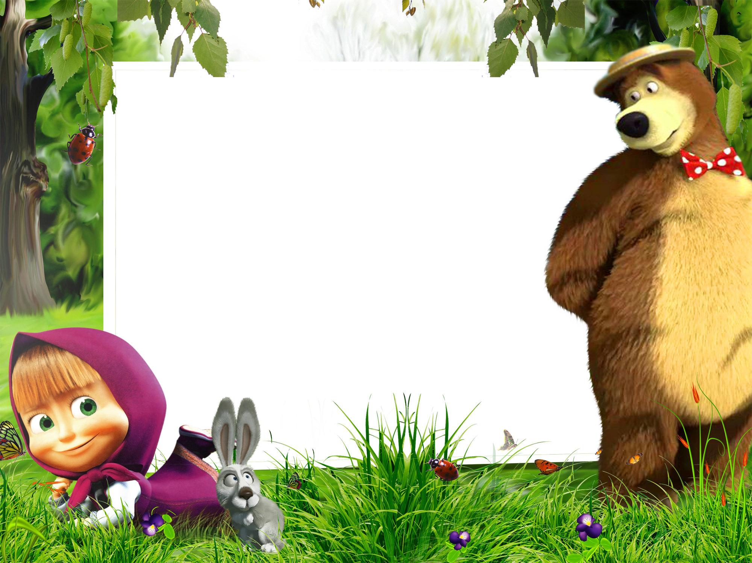
Презентация
«Организация физминуток в режимных моментах»
Воспитатель 1кв кат.МДОАУ «Детский сад № 53»г.Орска
Белых Людмила Викторовна

Slide 2
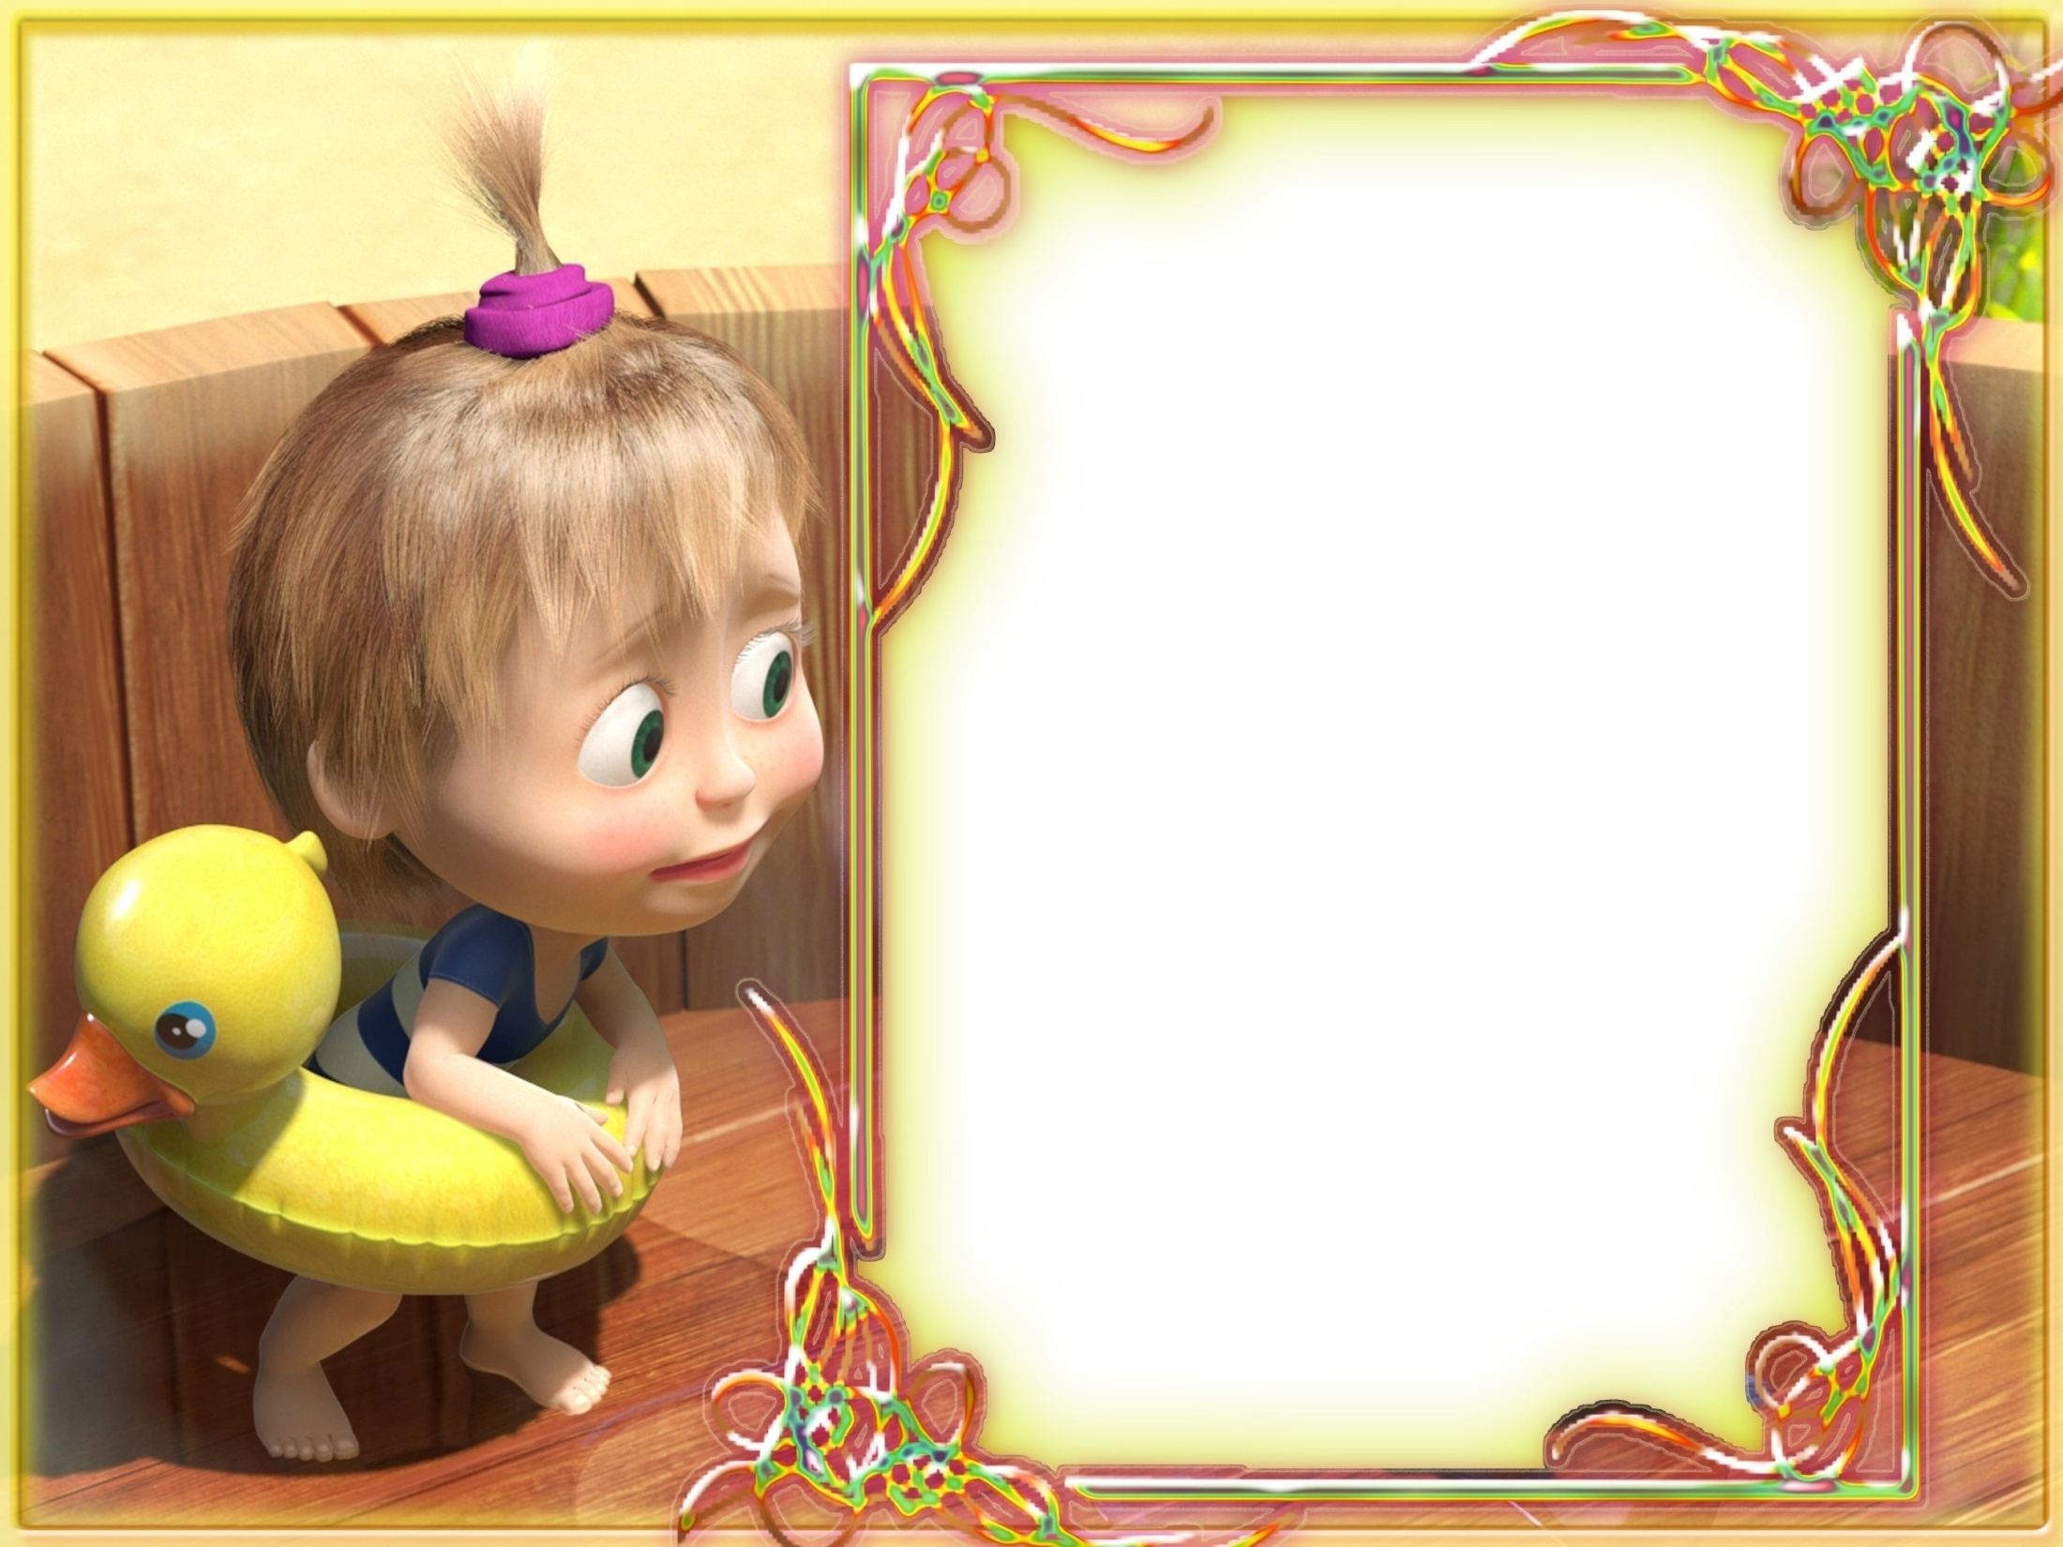
Для полноценного физического развития и укрепления здоровья детей дошкольного возраста необходим особый двигательный режим, отличающийся разнообразием форм физического воспитания. Одной из таких форм являются физкультурные минутки.
Физкультурная минутка как форма активного отдыха во время малоподвижных занятий достаточно широко применяется с детьми дошкольного возраста.»

Slide 3
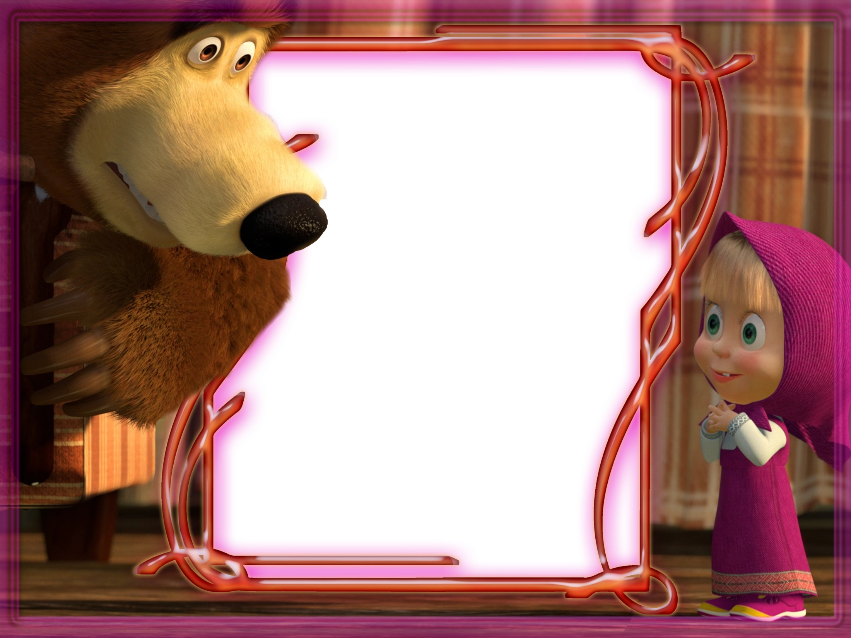
Цель проведения физкультурной минутки - повысить или удержать умственную работоспособность детей на занятиях (по счету, развитию речи и т.п.), обеспечить кратковременный активный отдых для дошкольников во время занятий, когда значительную нагрузку испытывают органы зрения и слуха; мышцы туловища, особенно спины, находящиеся в статическом состоянии; мышцы кисти работающей руки.

Slide 4
Исходя из этого, для физкультурной минуты составляется комплекс, включающий в себя 3-4 простых упражнения для больших групп мышц (ног, рук, плечевого пояса, туловища), активизирующих дыхание и кровообращение. Выполняются они в течение 1,5-2 минут.
Первоначально для малышей предлагаются упражнения подражательно-имитационного характера - как птички пьют водичку, как капает дождик, как падают листочки, как кружатся снежинки, как едет поезд.

Slide 5
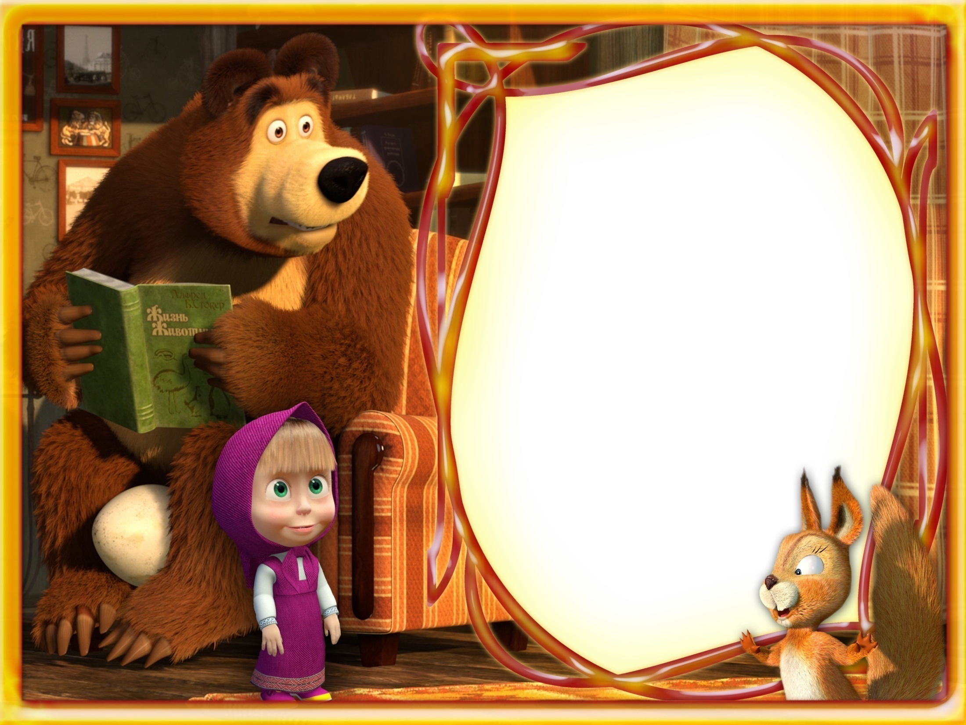
Физкультминутки как кратковременные физические упражнения традиционно проводятся в перерыве между занятиями, в процессе занятий, требующих интеллектуального напряжения, и предназначены для профилактики утомления, вызванного интенсивными интеллектуальными нагрузками. Мы используем возможность физкультминуток более широко. Они могут выполнять релаксационную, коммуникативную, развлекательную, воспитательную функцию.

Slide 6
Варианты физкультминуток проводятся ежедневно не только на занятиях, но включаются в свободную деятельность детей, используются на прогулках как средства развития эмоциональной устойчивости.

Slide 7
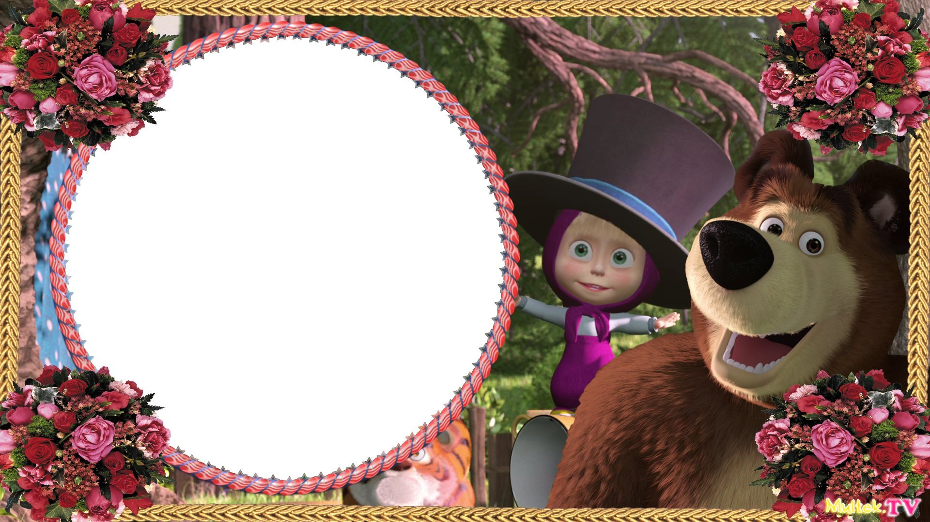
Данные игры могут быть использованы и дома, и в ДОУ. Их полезно проводить как во время специальных логопедических занятий, так и во время любых других занятий в ДОУ. Кроме того, родителям (и детям) гораздо легче будет перенести долгую дорогу в поезде, машине, метро, автобусе или стояние в очереди, если пальчики будут заняты интересными играми.

Slide 8
Данные игры могут быть использованы и дома, и в ДОУ. Их полезно проводить как во время специальных логопедических занятий, так и во время любых других занятий в ДОУ. Кроме того, родителям (и детям) гораздо легче будет перенести долгую дорогу в поезде, машине, метро, автобусе или стояние в очереди, если пальчики будут заняты интересными играми.
звуки или слова. Например, при наклоне вперед произнести звук "ш-ш-ш": как гусь шипит, как сдувается шарик.

Slide 9
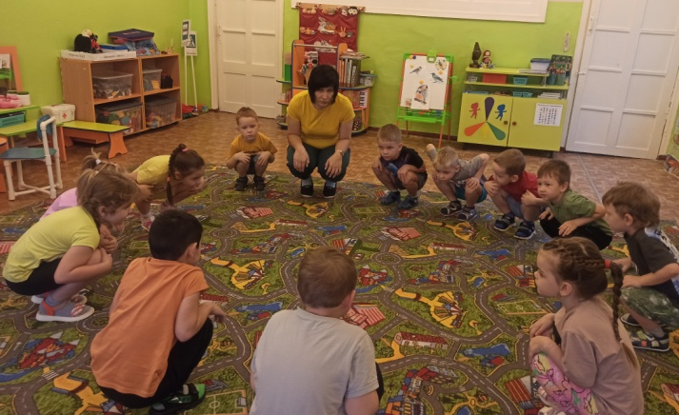
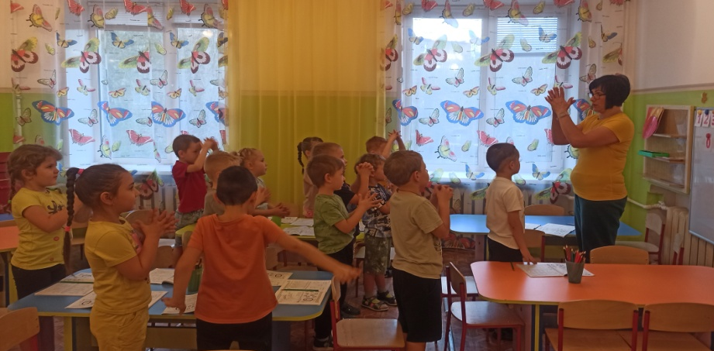
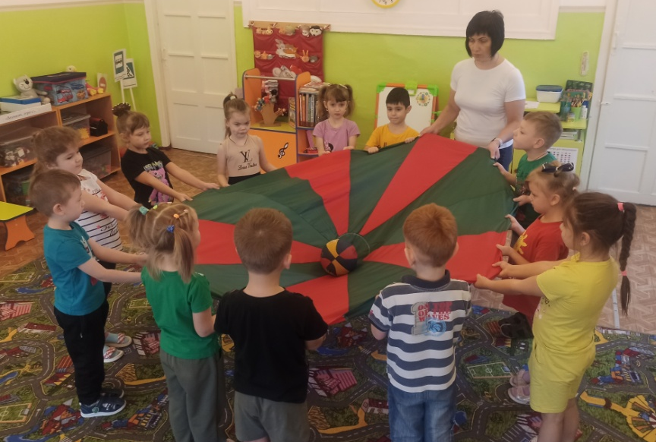
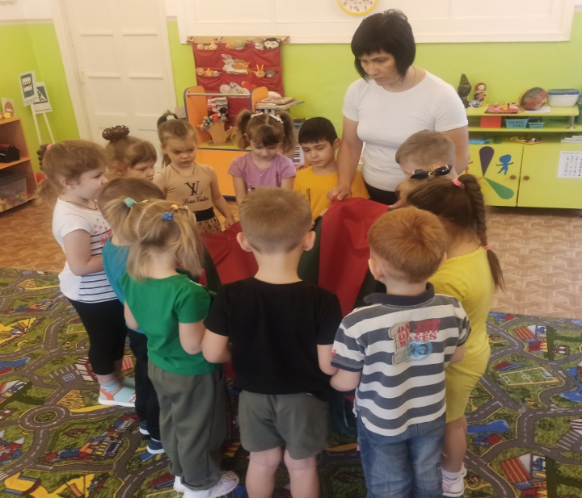
Физминутки в режимных моментах

Slide 10
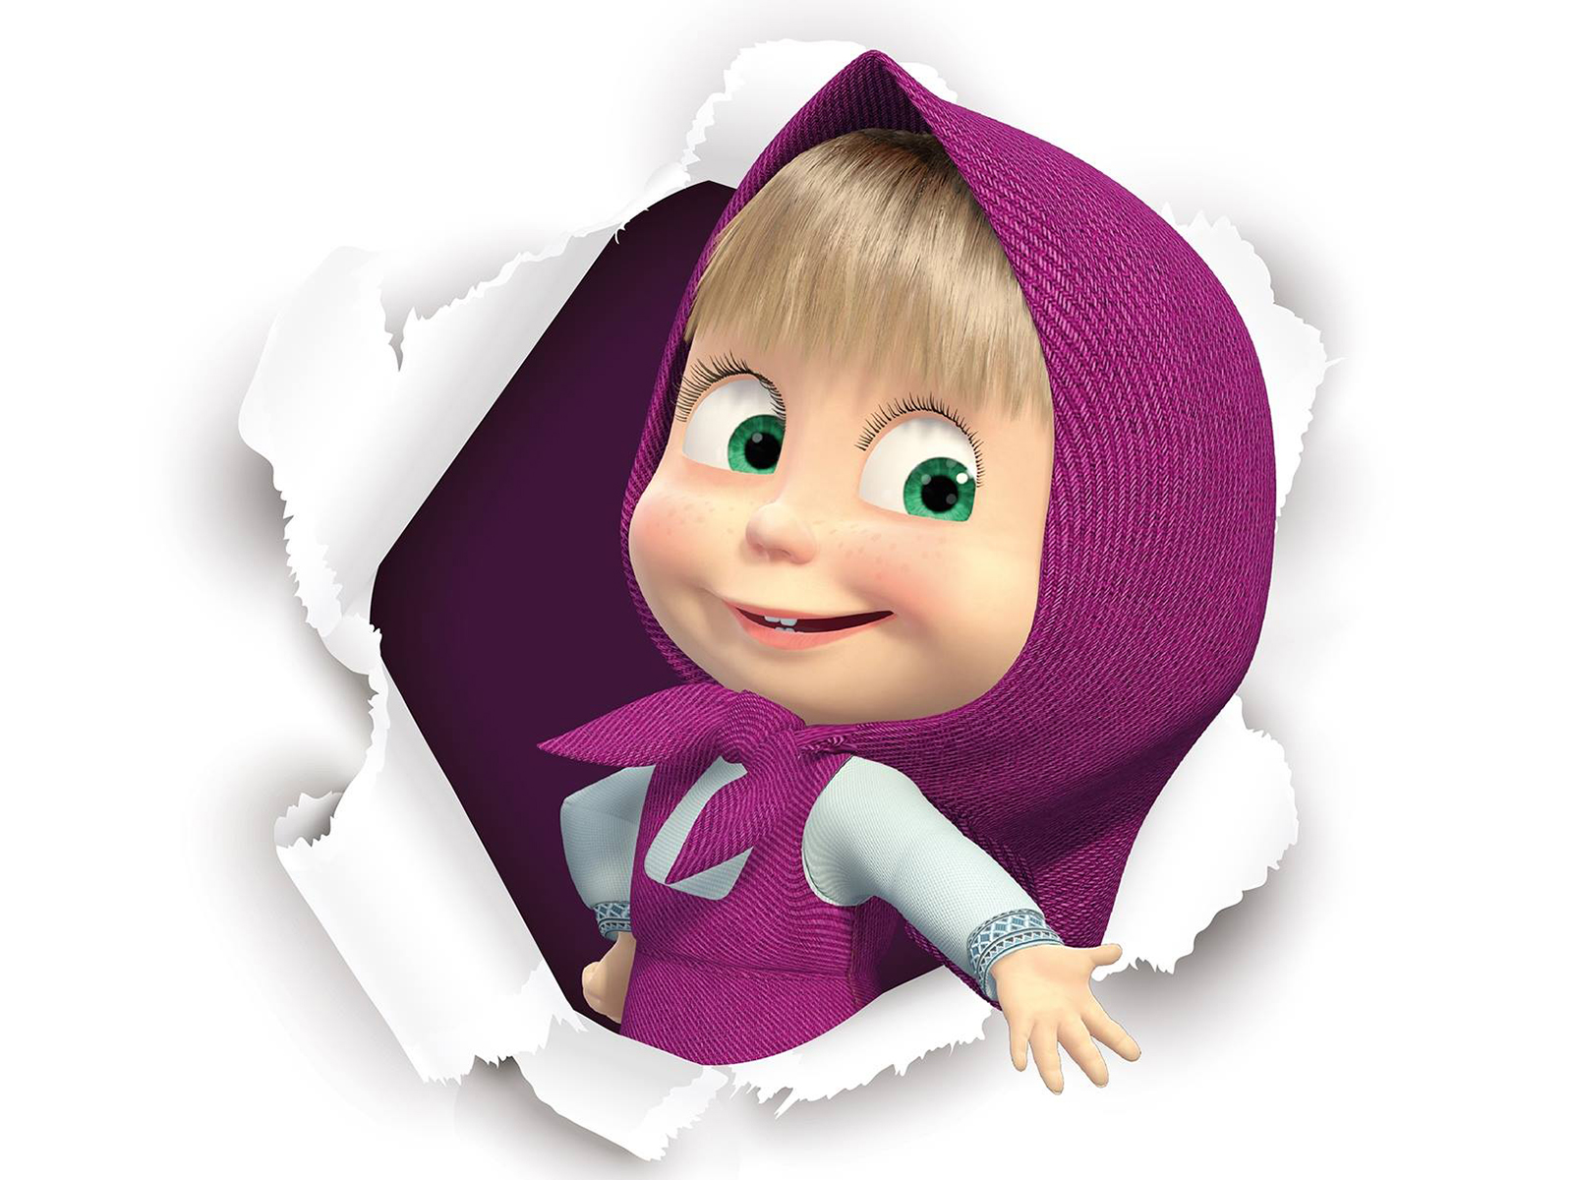
Спасибо за внимание!

